Slide 1
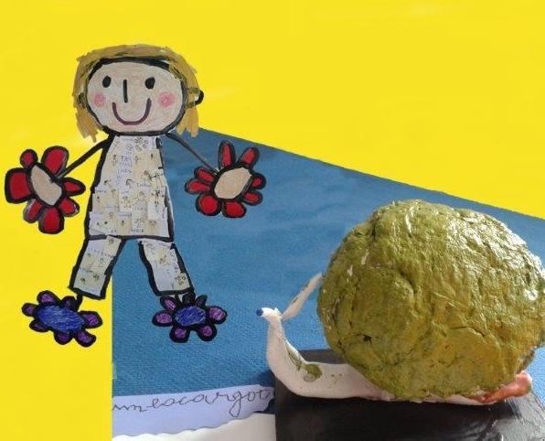
Evaluation positive au cycle 1
Notes:
L’évaluation positive est une évaluation conduite avec BIENVEILLANCE qui souligne les petites réussites, les progrès petits ou grands, les essais et qui participe de la motivation de l’enfant.
C’est une évaluation qui considère que les différences inter individuelles ne sont pas systématiquement synonymes de difficultés.

Slide 2
Les textes de référence concernant l’évaluation
Consulter le BOEN n° 3 du 21 janvier 2016 qui précise les modalités de suivi et d'évaluation des apprentissages des élèves au cycle 1 :
le décret n° 2015-1929 du 31 décembre 2015 relatif à l'évaluation des acquis scolaires des élèves et au livret scolaire, à l'école et au collège (article 8)
l'arrêté du 31 décembre 2015 portant le modèle national de la synthèse des acquis scolaires de l'élève à l'issue de la dernière année de scolarité à l'école maternelle

Slide 3
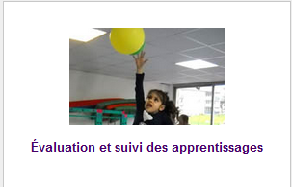
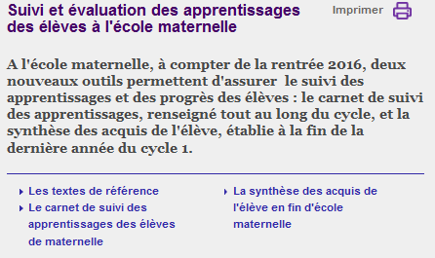
Des documents d’accompagnement ou documents ressources
Programme, ressources et évaluation pour le cycle 1
Notes:
Attention, il ne s’agit que de documents d’accompagnement qui ne sont donc pas prescriptifs

Slide 4
* Synthèse des acquis en fin de GS * Carnet de suivi des apprentissages
De nouveaux outils

Slide 5
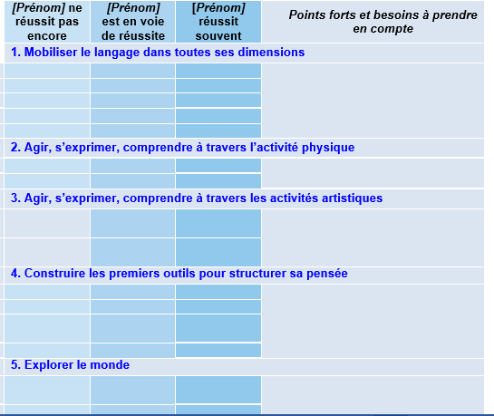
Synthèse des acquis Arrêté du 31 décembre 2015 portant le modèle national de la synthèse des acquis scolaires de l'élève à l'issue de la dernière année de scolarité à l'école maternelle
Notes:
Tous les domaines sont concernés.

Slide 6
un document national OBLIGATOIRE
établi à l’issue de la dernière année du cycle 1
qui ne donne pas lieu à la passation préalable d’une série d’épreuves spécifiques d’évaluation
qui est renseigné par LES enseignants de cycle 1 réunis en conseil de cycle à partir du carnet de suivi des apprentissages

Slide 7
qui reflète ce que l’enfant SAIT ou presque faire à l’issue de sa scolarité en maternelle
qui permet de faire le point sur les besoins à prendre en compte
qui est transmis
- à la famille
- aux enseignants de cycle 2

Slide 8
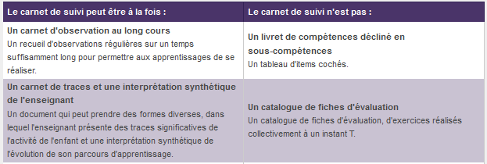
Le carnet de suivi des apprentissages
Décret n° 2015-1929 du 31 décembre 2015 relatif à l'évaluation des acquis scolaires des élèves et au livret scolaire, à l'école et au collège (article 8)
Notes:
CF Documents d’accompagnement Site EDUSCOL

Slide 9
un outil OBLIGATOIRE
un outil dont la forme est libre
un outil concis et lisible par les familles.
un document communiqué aux familles ou au responsable légal plusieurs fois /an (à minima 2 fois par an )
(Être attentif aux modalités de transmission de ce carnet aux familles peu familières de l’écrit)
des modalités définies en conseil de cycle et rendues explicites pour les parents
Notes:
A l’école maternelle, les écarts d’âge entre les enfants donc de développement et de maturité ont une grande importance et influent sur le rythme des acquisitions.
Les différences interindividuelles doivent être prises en compte pour que chacun progresse au mieux et se développe harmonieusement
Ce qui est écrit en gras fait référence aux textes suivants: loi 2013 + Décret et arrêté

Slide 10
Un outil qui permet de rendre compte des PROGRES de l’élève
Un outil qui s’attache autant aux PROCEDURES et PROCESSUS qu’à l’appréciation des RESULTATS
Un document qui suit l’enfant en cas de changement d’école

Slide 11
Comment rendre compte des progrès ?
En OBSERVANT
En INTERPRETANT ce que chaque enfant DIT et FAIT
En valorisant le cheminement de l’enfant, les progrès accomplis, les réussites
Notes:
Attention aux dérives des cahiers de progrès qui sont souvent devenus des livrets d’évaluation :la marche peut être bien trop haute pour l’enfant d’où des postures d’échecs qui s’inscrivent assez précocement au vue du chemin, perçu comme trop long à parcourir.
Interprétation : c’est aux enseignants de le faire, pas aux parents.

Slide 12
Que faut-il observer?
les ATTITUDES ,COMPORTEMENTS, prise d’INITIATIVES…
les PRODUCTIONS ( photos ,écrits…enregistrements)
les PROCEDURES, attestées par les ECRITS de l’enseignant
→EN SITUATION DUELLE
→EN GROUPE

Slide 13
Pour rappel, une compétence est composée de trois éléments:
connaissances
attitudes
aptitudes
Illustration métaphorique !
Objectif: Obtenir le permis de conduire
Compétence: Savoir conduire
Connaissances: Le code de la route
Aptitudes : Synchronisation des mouvements, orientations, vision,…
Attitudes : Respecter les limitations, laisser la priorité à droite, être sobre, …

Slide 14
De nouveaux gestes professionnels:
OBSERVER
INTERPRETER
EXPLICITER

Slide 15
Mais qu’est ce qu’OBSERVER ? ( Betty Bouchoucha)
D’après la définition du Larousse, observer, c’est :
Examiner attentivement quelque chose, quelqu’un afin d’analyser, de comprendre, d’étudier. ( exemple: observer au microscope une bactérie)
Regarder attentivement quelqu’un, quelque chose pour surveiller, pour contrôler
Remarquer que, constater quelque chose: j’ai observé que ce phénomène se produit à heure fixe.
Pour l’enseignant, observer c’est recueillir des faits:
→ actions, propos, productions d’élèves.
Observer est une compétence attendue chez les enseignants.
Notes:
Betty HOUCHA est CPC ASH académie de Lyon.
ATTENTION: ce n’est pas récupérer des traces comme aujourd’hui pour attester de manques mais au contraire des réussites.
Or on remarque aujourd’hui que souvent on veut récupérer des traces /apprentissages qui n’ont pas été dispensés. ( Evelyne Collin)

Slide 16
CE QUE CELA SIGNIFIE POUR L’ENSEIGNANT
Mettre en place des dispositifs qui vont lui permettre d’observer sa classe
→ engager une véritable réflexion sur l’emploi du temps et sur l’aménagement des espaces
→faire évoluer des fonctionnements « archaïques »qui ont perdu beaucoup de sens: accueil, rituels…
Repérer des observables: marques du parcours d’apprentissage de l’enfant (cf documents accompagnement)
Notes:
Il faudrait arriver à penser les manques comme des marques du parcours d'apprentissage.
ETRE VIGILANT par rapport aux stagnations ou régressions….prendre le temps d’approfondir la compréhension de la situation lorsque les acquis d’un enfant n’évoluent pas ou régressent, se demander s’il a durablement bénéficié de temps d’apprentissage et d’étayages et les lui FOURNIR, si besoin, avant d’envisager des interventions d’autres natures.
« Tu n’en es pas encore là mais je vais t’aider à y arriver »

Slide 17
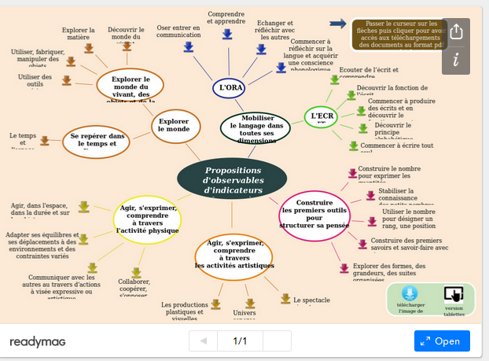
DES OBSERVABLES
→ Raisonnables et pertinents
→ Indicateurs de progrès ou « balises »
Documents EDUSCOL
« De l’observation instrumentée au carnet de suivi »
Notes:
ATTENTENTION: le suivi des acquis ne nécessite pas de tout observer et de tout noter TOUS les jours pour chaque enfant, dans tous les domaines
ETRE VIGILANT par rapport aux stagnations ou régressions….prendre le temps d’approfondir la compréhension de la situation lorsque les acquis d’un enfant n’évoluent pas ou régressent, se demander s’il a durablement bénéficié de temps d’apprentissage et d’étayages et les lui FOURNIR, si besoin, avant d’envisager des interventions d’autres natures.
« tu n’en es pas encore là mais je vais t’aider à y arriver »
Pointer les erreurs, aider les enfants à les analyser et lui faire prendre conscience que l’erreur fait partie prenante du processus d’apprentissage

Slide 19
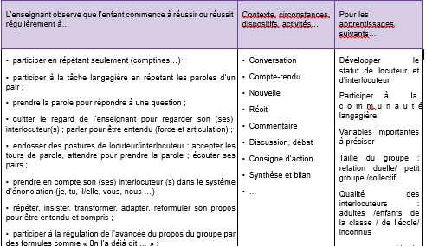

Slide 20
Le suivi des acquis ne nécessite pas de
TOUT observer
TOUS les jours
pour CHAQUE enfant
dans TOUS LES DOMAINES

Slide 21
Comment s’y prendre ?
1- Partir des attendus des programmes de fin de GS
2- Réfléchir en équipe les balises d’apprentissage (observables) en fonction des contextes d’enseignement*
3- Mettre en place des séquences ( longues) au service de la construction des apprentissages visés.
*Ce qui ne signifie pas découper les balises en fonction des
niveaux de classe ( cela irait à l’encontre des partis pris de cette
évaluation positive et du programme)

Slide 22
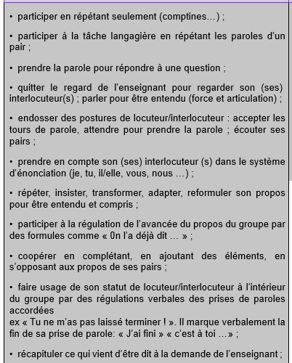
Etape 1: Lire les attendus des programme en fin d’école maternelle
+ indicateurs de progrès
OBSERVABLES
Etape 2: Déterminer des indicateurs de progrès
Niveau 1: entre en communication par gestes, attitudes…
Niveau 2: s’exprime verbalement à l’aide de quelques mots (pairs/adultes…)
Niveau 3: endosse des postures de locuteur et interlocuteur..
Notes:
Travail à réaliser au sein des équipes d’école en tenant compte du contexte ( plus ou moins d’étapes)
Attention dans les programmes sont bien spécifiées les distinctions 2/4 ans et 4/6 ans

Slide 23
Etape 3: Mettre en œuvre de séquences d’apprentissage au service des objectifs visés
Séquence /Obj : oser entre en communication
Dispositif: tous les matins à l’accueil, interactions individuelles enseignant /2 à 3 élèves repérés par rapport à cette difficulté autour d’un support ( imagier, sac à surprises…) ou dans un coin jeu.
Séquence/Obj: entrer en communication dans un petit groupe
Dispositif:
l’enseignant une à deux fois /semaine, regroupe les enfants qui ont cette difficulté et met en œuvre un atelier au service de cet objectif en utilisant des supports facilitant la parole
L’enseignant met en œuvre des ateliers dans lesquels les tours de parole sont toujours organisés de manière identique ( de gauche à droite, chacun doit prendre la parole quand son tour arrive…)
Etape 4: Observer les progrès de l’élève (si besoin repérage des difficultés/points de vigilance) cf diapo suivante
Etape 5: Accompagner de manière différenciée
Notes:
Au niveau langagier, on sait aujourd’hui que seuls des modules massés

Slide 24
Une gestion de classe qui favorise une posture d’observateur
Deux voies :
- Ne pas être toujours en situation d’animation d’un groupe, se dégager pour observer… et le dire aux enfants.
- Animer un groupe en vue d’évaluer quelque chose de particulier.
Des organisations possibles :
- En parallèle dans des «coins-ateliers» : activités «projet» ; activités «problème», «défi», «exploit» ; activités «exercice» ; activités «jeu»
- Des «ateliers de manipulation et d’expérimentation»(ateliers autonomes) avec visées de développement de la manipulation, de la concentration, de l’initiative.
Notes:
Les enseignants relèvent au moment le plus opportun les faits notables qui surviennent pour chaque élève, ceux qui apparaissent comme des MARQUEURS d’une évolution significative.
Ils les notent pour eux-mêmes ( outils personnels afin d ‘en garder la mémoire)

Slide 25
QUAND ?
Soit une observation spontanée: dans le cours des activités et de la vie scolaire, au fil du temps
Soit une observation préparée (planifiée, déterminée au préalable) voire instrumentée(orchestrée) : liée à un objectif pédagogique ciblé et avec une suite particulière selon l’issue
Mais, dans les deux cas, des intentions explicites

Slide 26
Apprentissage et évaluation
Lors de la conception d’une séquence d’apprentissage, la réflexion doit commencer par l’évaluation:
Qu’est-ce que je veux que mes élèves aient appris à la fin de la séquence?
Quels sont les indicateurs de réussite qui permettront de savoir si j’ai atteint mon but?
Que pourrais-je observer ?
A quel moment?
Quelle trace sera adaptée à ces critères de réussite?

Slide 27
Ce que cette évaluation va « bousculer »
dans les pratiques des enseignants et des équipes d’école
Du côté de l’enseignant:
Nécessité de « lâcher prise » : accepter de ne pas tout évaluer
Différencier l’évaluation pour chaque enfant
Croire en la capacité de tout enfant d’apprendre et de progresser
Utiliser un outil commun pour les 3 ou 4 années de scolarité en maternelle
Dans l’école, un travail d’équipe pour :
Définir une progressivité des enseignements sur le cycle
Constituer des répertoires d’observables communs
Proposer des situations et univers culturels variés et cohérents
Notes:
Attention il ne s’agit pas de découper les observables par niveau de classe .

Slide 28
Impliquer les élèves dans leur évaluation
Faire en sorte que les élèves soient impliqués dans leurs apprentissages, en étant conscients :
de ce qu’ils apprennent
des différentes étapes d’un apprentissage
des progrès qu’ils font
des objectifs à atteindre pour continuer à progresser
→ dans le but de développer la confiance en soi
l’estime de soi

Slide 29
Pour cela, des gestes simples
soigner les consignes
→Accompagner la consigne de la question
« Comment saura-t-on que le travail est réussi? »
J’ai fini ! J’ai réussi !
« Comment le sais-tu ? »
- apprendre aux élèves à reconnaître des réussites partielles, au regard de l’attendu.
Notes:
Dès la PS, les élèves peuvent formuler des critères de réussite. Dans le cas d’un coloriage:
Tout colorier
Ne pas dépasser
Ne pas laisser de blanc
Les réussites partielle:
« J’ai tout colorié et je n’ai pas laissé de blanc mais j’ai un peu dépassé. J’ai réussi deux critères sur trois, je peux coller dans mon cahier de réussites. La prochaine fois je collerai une production où je n’ai pas dépassé. »

Slide 30
CONCLUSION
L’évaluation : une occasion de revenir sur des fondamentaux
en DIDACTIQUE (observables / progrès / progressivité): l’école maternelle
se doit d’être une école qui enseigne…
Un changement de posture professionnelle qui s’inscrit dans les nouvelles orientations de la loi de 2013 et du nouveau programme de la maternelle
QUI IMPLIQUE
de cheminer pas à pas en équipe d’école ( 3 à 4 ans pour Vivianne Bouysse)
un accompagnement bienveillant par les circonscriptions, PEMF..
une explication aux familles de l’évolution de ces modalités d’évaluation
Notes:
L’accompagnement est incontournable face à un changement de pratique aussi conséquent.
Les enseignants ont besoin d’avoir à leurs côtés des pairs qui ont déjà avancé sur la question pour les aider à tirer profit de ces ressources
Il s’agit d’un perspective importante pour la communauté scolaire. On ne peut imaginer que cela se fera en claquant des doigts, il faut se donner du temps et faire appel à la bienveillance.
U n processus de changement du système va se faire par ce biais…cela ne va pas se faire en un an, cette perspective ne peut s’inscrire que dans le temps.

Slide 31
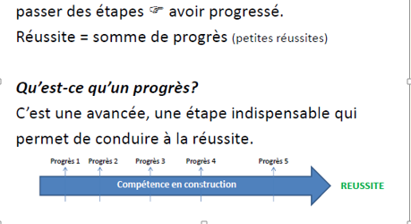
Qu’est ce que la réussite ?
Pour réussir, il faut avoir dépassé des obstacles.

Slide 32
L’évaluation positive en maternelle
Danièle ADAD - Edition RETZ
Mars 2017

